Slide 1
Безопасный Новый год
Как провести праздник без неприятностей

Slide 2
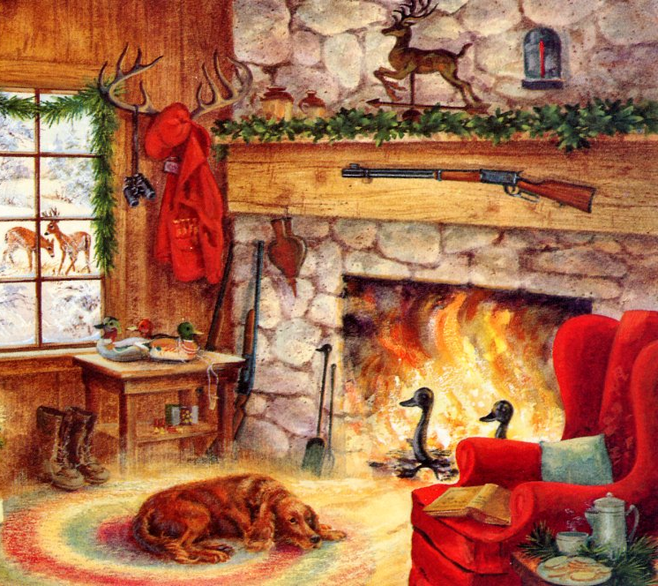
Что на картинке нужно исправить?..
Елку от печки подальше поставить.

Slide 3
Гирляндами огней
Вы елку украшайте!
Но только перед этим
Гирлянды проверяйте!
Но это дело взрослым
Вы только доверяйте!

Slide 4
Неисправную гирлянду Лучше не включать,
Чтоб пожарных и врачей
В дом не вызывать.

Slide 5
Свечи елку украшают -
Огоньки на ней мигают.
Вдруг схватился огонек
За серебряный флажок.
Разом вспыхнули иголки,
Пять минут – и нету елки.
А ведь всех предупреждали,
Чтоб свечей не зажигали!

Slide 6
Новый год у всех бывает.
Елку каждый наряжает.
Но скажу я вам, друзья,
Пиротехнику самим
Поджигать никак нельзя!

Slide 8
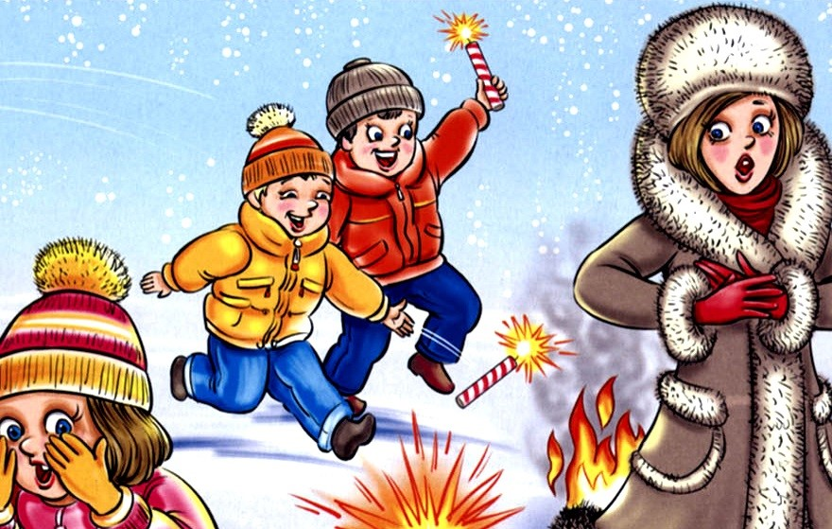
Не используйте пиротехнические изделия для озорства

Slide 9
Что правильно, а что нет?

Slide 11
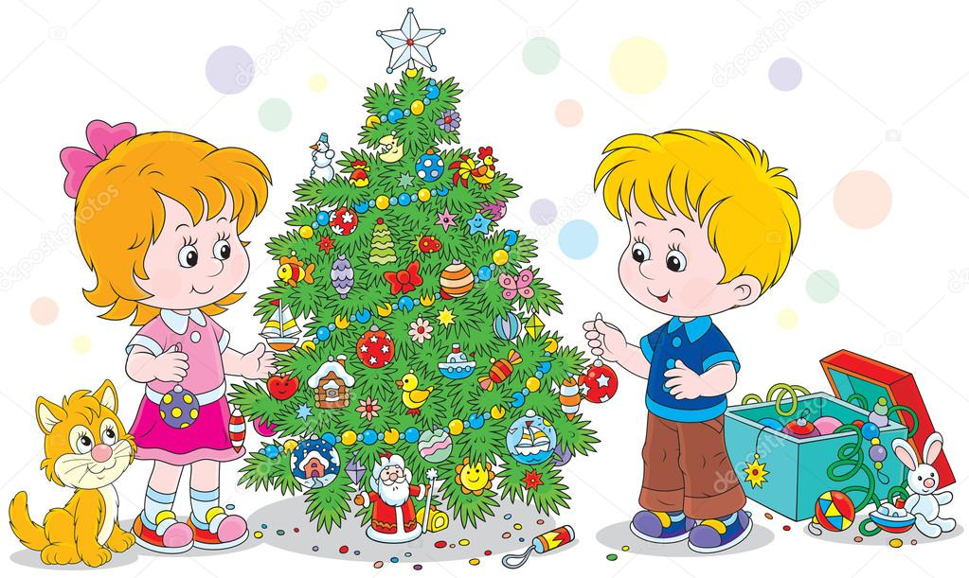
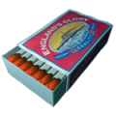

Slide 12
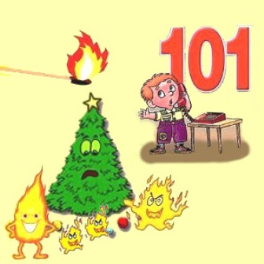
Можно много про опасность
В Новый год нам говорить.
Всем напомнить мы хотели,
Чтобы в праздник не забыть –
Фейерверки, свечи, елки
Могут быть весьма опасны.
А уж коль беда случилась,
Выход тут всегда один –
Службу вызови спасенья
По телефону 101.

